Slide 1
第7章 树
7.1 无向树及生成树
7.2 根树及其应用

Slide 2
7.1 无向树及生成树
无向树、森林
树枝、弦、余树
生成树
基本回路与基本回路系统
基本割集与基本割集系统
最小生成树

Slide 3
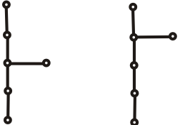
例题
※例1 已知无向树T中, 有1个3度顶点, 2个2度顶点, 其余顶点全是树叶. 试求树叶数, 并画出满足要求的非同构的无向树.
解 用树的性质m=n−1和握手定理.
设有x片树叶，于是 n=1+2+x=3+x,
2m=2(n−1)=2×(2+x)=1×3+2×2+x
解出x=3，故T有3片树叶.
T的度数列为1, 1, 1, 2, 2, 3
有2棵非同构的无向树, 如图所示

Slide 4
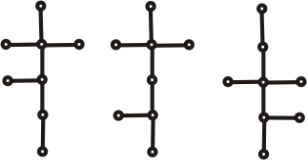
例题
※例2 已知无向树T有5片树叶, 2度与3度顶点各1个, 其余顶点的度数均为4. 求T的阶数n, 并画出满足要求的所有非同构的无向树.
解 设T的阶数为n, 则边数为n−1, 4度顶点的个数为n−7. 由握手定理得
2m=2(n−1)=5×1+2×1+3×1+4(n−7)
解出n=8, 4度顶点为1个.
T的度数列为1,1,1,1,1,2,3,4
有3棵非同构的无向树

Slide 5
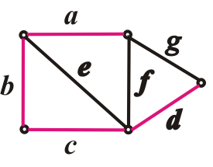
实例
例 图中红边为一棵生成树,
求对应它的基本回路系统
与基本割集系统
解 弦e,f,g对应的基本回路分别为
C_{e}=e b c, C_{f}=f a b c, C_{g}=g a b c d,
C_{基}={C_{e}, C_{f}, C_{g}}.
树枝a,b,c,d对应的基本割集分别为
S_{a}={a, f, g}, S_{b}={b, e, f, g}, S_{c}={c, e, f g}, S_{d}={d, g},
S_{基}={S_{a}, S_{b}, S_{c}, S_{d}}.

Slide 6
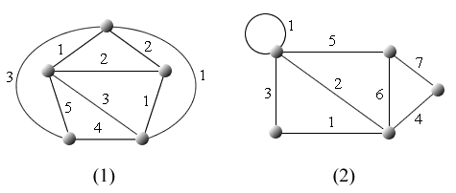
※例16.3 求下图所示两个图中的最小生成树.
W(T₁)＝6
W(T₂)＝12

Slide 7
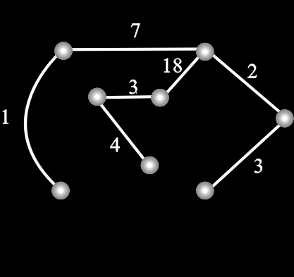
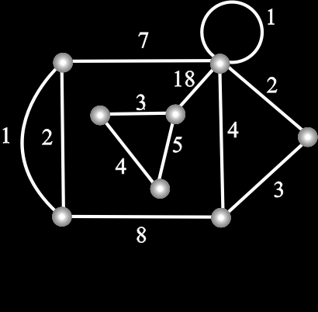
解答
※例如 求所示图的一棵最小生成树.
最小生成树 W(T)=38

Slide 8
7.2 根树及其应用
有向树
根树、树根、树叶、内点、分支点
家族树、根子树、有序树
r元树（r元有序树）
r元正则树（r元有序正则树）
r元完全正则树（r元有序完全正则树）
最优2元树与Huffman算法
前缀码与最佳前缀码
中序行遍法、前序行遍法、后续行遍法
波兰符号法与逆波兰符号法

Slide 9
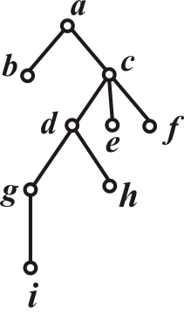
根树(续)
※根树的画法:树根放上方,省去所有有向边上的箭头
如右图所示
a是树根
b,e,f,h,i是树叶
c,d,g是内点
a,c,d,g是分支点
a为0层;1层有b,c; 2层有d,e,f;
3层有g,h; 4层有i.
树高为4

Slide 10
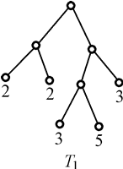
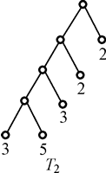
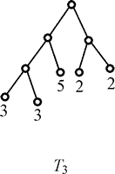
※下面三棵二元树T₁, T₂和T₃都是带权为2,2,3,3,5的二元树。
根据树权W(T)的定义, 计算出它们的权分别为:
W(T₁) = 2*2 + 2*2 + 3*3 + 5*3 + 3*2 = 38
W(T₂) = 3*4 + 5*4 + 3*3 + 2*2 + 2*1 = 47
W(T₃) = 3*3 + 3*3 + 5*2 + 2*2 + 2*2 = 36

Slide 11
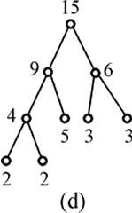
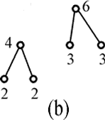
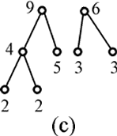

※例 求带权2,2,3,3,5的最优二叉树。
解
利用Huffman算法求解最优二叉树的全过程如下:
2,2,3,3,5
3,3,4,5
4,5,6
6,9
显然, 树(d)是最优树, W(T)=34。
由此可知: 右边三棵树都不是最优二叉树。

Slide 12
实例
※例 求带权为1,1,2,3,4,5的最优树.
16
9
2
7
7
9
7
4
4
1
1
3
4
5
4
4
5
3
3
1,1,2,3,4,5.
2
2
2
2
2
2
4
1
1
1
1
1
1
2
3,4,4,5.
4,5,7.
7,9.
2
1
W(T) = 1*4 + 1*4 + 2*3 + 3*2+ 4*2 + 5*2
= 38
1
2,2,3,4,5

Slide 13
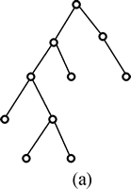
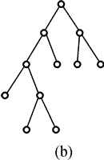
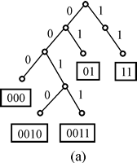
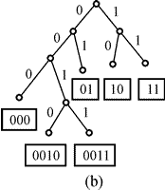
例 求出下图两棵二叉树所产生的二元前缀码。
解
右图(a)为二叉树, 将连接每个分支点的两条边分别标上0和1, 见下左图(a)所示, 产生的前缀码为{ 11, 01, 000, 0010, 0011 }。
若将一个儿子的分支点引出的边标上0, 则产生前缀码为{ 10, 01, 000, 0010, 0011 }。
上右图(b)是二叉正则树, 它只能产生唯一的前缀码。标定后二叉正则树为下右图(b)所示, 前缀码为{ 01, 10, 11, 000, 0010, 0011 }。
0
10

Slide 14
最佳前缀码
※例 在通信中，设八进制数字出现的频率如下：
0：25% 1：20% 2：15% 3：10%
4：10% 5：10% 6：5% 7：5%
采用2元前缀码, 求传输数字最少的2元前缀码 (称作最佳前
缀码), 并求传输10^{n}(n≥2)个按上述比例出现的八进制数字需
要多少个二进制数字？若用等长的 (长为3) 的码字传输需要
多少个二进制数字?
解 用Huffman算法求以频率(乘以100)为权的最优2元树. 这里 w₁=5, w₂=5, w₃=10, w₄=10, w₅=10, w₆=15, w₇=20, w₈=25. 最优2元树如图所示.

Slide 15
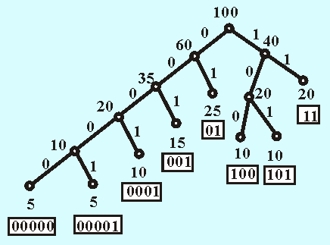
编码:
0---01
1---11
2---001
3---100
4---101
5---0001
6---00000
7---00001
传100个按比例出现的八进制数字所需二进制数字的个数
为 W(T)=285.
传10^{n}(n≥2)个所用二进制数字的个数为2.85×10^{n}, 而用等长
码(长为3)需要用 3×10^{n}个数字. 约节省15%的长度.

Slide 16
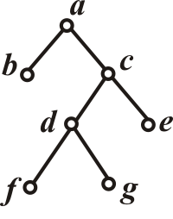
波兰符号法与逆波兰符号法
行遍(周游)根树T : 对T 的每个顶点访问且仅访问一次.
行遍2元有序正则树的方式：
① 中序行遍法: 左子树、根、右子树
② 前序行遍法: 根、左子树、右子树
③ 后序行遍法: 左子树、右子树、根
例如, 对图所示根树按中序、前序、
后序行遍法访问结果分别为：
b a ((f d g) c e ) a b (c (d f g) e) b ((f g d) e c) a
带下划线的是(子)树根, 一对括号内是一棵子树

Slide 17
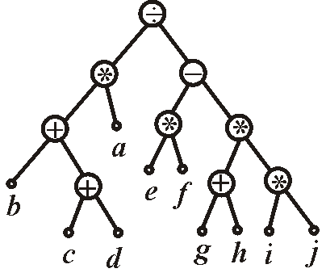
波兰符号法与逆波兰符号法(续)
用2元有序正则树表示算式: 最高层次运算放在树
根上, 然后依次将运算符放在根子树的根上, 数放
在树叶上, 规定被除数、被减数放在左子树树叶上.
例如, 右图表示算式
((b+(c+d))∗a)÷((e∗f)−(g+h)∗(i∗j))
并对算式进行运算

Slide 18
波兰符号法(前缀符号法): 按前序行遍法访问表示
算式的2元有序正则树, 其结果不加括号, 规定每个
运算符号与其后面紧邻两个数进行运算.
例如, 对上页中树的访问结果为
÷ ∗ + b + c d a − ∗ e f ∗ + g h ∗ i j
逆波兰符号法(后缀符号法): 按后序行遍法访问,
规定每个运算符与前面紧邻两数运算.
例如, 对上页中树的访问结果为
b c d + + a ∗ e f ∗ g h + i j ∗ ∗ − ÷

Slide 19
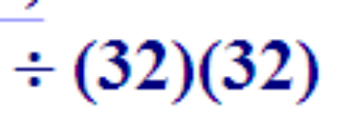
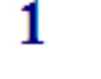
例 对前面的二元树，设a=b=4，c=1, d=3, e=6，f=7，g=2, h=3, i=2，j=1, 按前序行遍法访问表示
÷ ∗ + b + c d a − ∗ e f ∗ + g h ∗ i j
计算算式，从右到左，每个运算符号与其后面紧邻两个数（可能是前面运算的结果）进行运算.
÷ ∗ + 4 + 134 − ∗ 67∗ + 23 ∗ 21
÷ ∗ + 4 + 134− ∗ 67∗ + 232
÷ ∗ + 4 + 134 − ∗ 67 ∗ 52
÷ ∗ + 4 + 134− ∗ 67(10)
÷ ∗ + 4 + 134− (42)(10)
÷ ∗ + 4 +134 (32) ÷ (32)(32)
÷ ∗ + 444(32) 1
÷ ∗ 84(32)

Slide 20
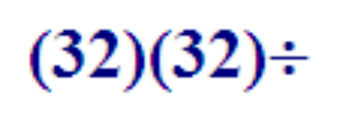
例 对前面的二元树，设a=b=4，c=1, d=3, e=6，f=7，g=2, h=3, i=2，j=1, 按后序行遍法访问表示
b c d + + a ∗ e f ∗ g h + i j ∗ ∗ − ÷
计算算式，从左到右，每个运算符号与其后面紧邻两个数（可能是前面运算的结果）进行运算.
413+ +4∗ 67 ∗23+ 21∗ ∗ −÷
44+ 4∗ 67 ∗ 23+21∗ ∗ − ÷
84 ∗ 67∗ 23 + 21 ∗ ∗ − ÷
(32)67 ∗ 23+21 ∗ ∗ − ÷
(32)(42) 23+21 ∗ ∗− ÷
(32)(42) 521∗ ∗ − ÷ (32)(32)÷
(32)(42) 52 ∗ − ÷ 1
(32)(42)(10) − ÷

